Slide 1
La gamme beautysané distribution

Slide 2
1000 pvp ou plus
Démarrage
Convictions / ATTITUDE
OFFRE 3 MOIS NO YOYO
RBE / TETE A TETE EN COUPLE
Fidélisation / SERVICE PLUS
parrainage
Offre promotionnelle beautysané
BIEN CONNAITRE SA GAMME (un peu de technique)

Slide 3
Beautysané UN PEU DE TECHNIQUE

Slide 4
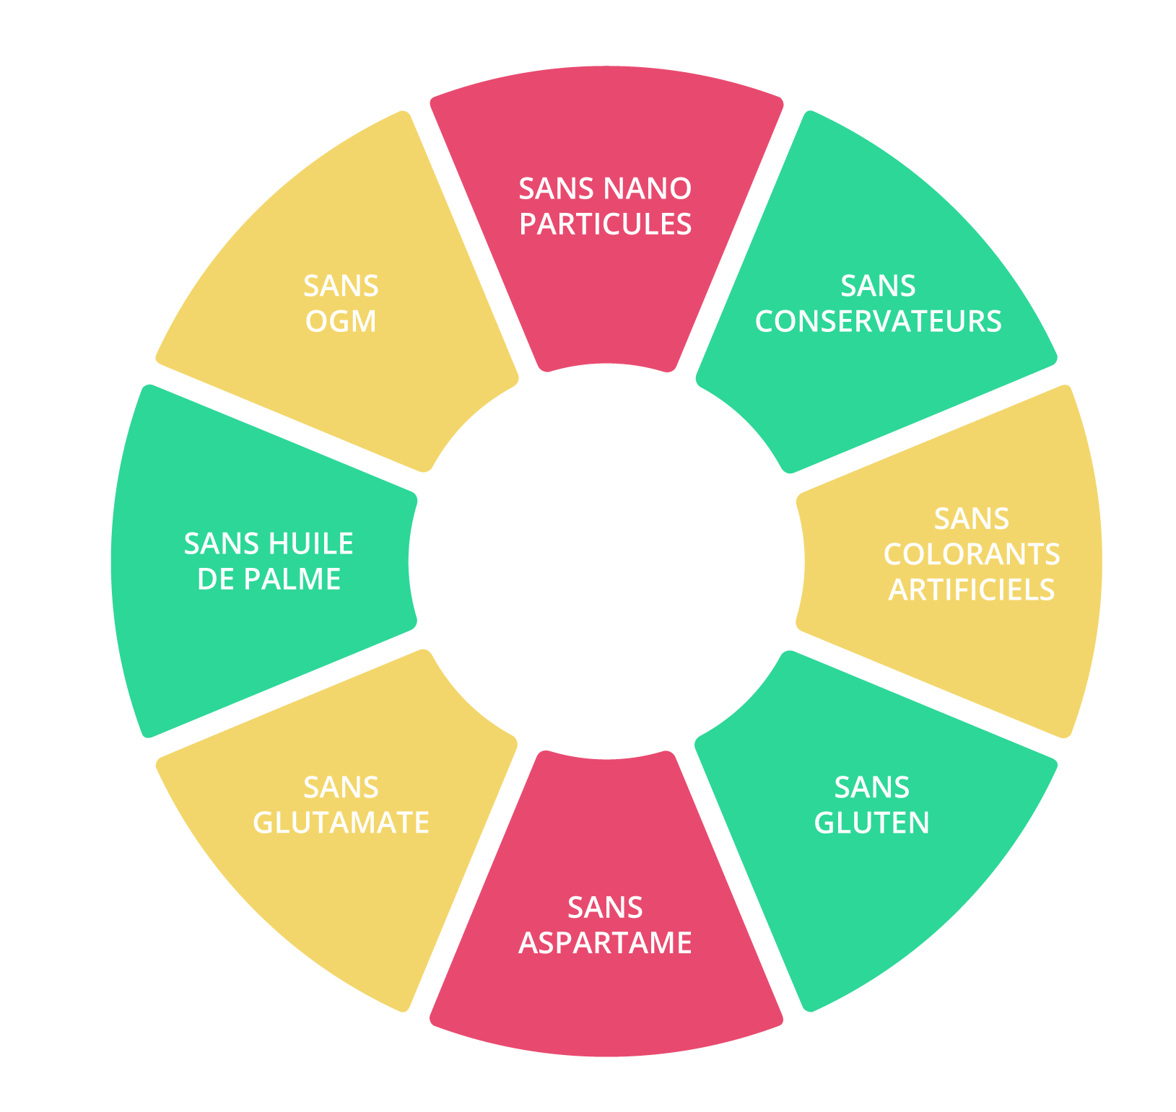



LA SOLUTION
BEAUTYSANÉ OFFRE
DES GARANTIES ALIMENTAIRES EXCEPTIONNELLES !

Slide 5
NANOPARTICULES
Les nanoparticules sont des particules dont la taille est inferieure à celle d’une cellule ,
INTERET: elles sont utilisées par toutes les industries pour modifier les propriétés physiques de leur production (ex : textiles anti-odeur , matériels sportif plus légers , brillance de certains aliments …….)
Risques : du fait de leur taille ces particules peuvent pénétrer et se diffuser dans les organismes vivants jusqu’à l’intérieur des cellules : elles traversent notamment la barrière céphalique , le tissus pulmonaire . elles ont également des effets néfastes sur le système immunitaire , le développement embryonnaire.

Slide 6

E171: Dioxyde de titane
Omniprésent dans l’agroalimentaire (bonbons , plats preparés ) est très controversé en ce moment .
Beautysané a décidé de retirer cette substance de ses capsules d’oméga 3 dès le début 2018 afin de garantir a ses clients une securité alimentaire sans failles .

Slide 7
Sans gluten
Le gluten est principalement constitué de deux protéines : la prolamine et la gluténine qui donnent à la farine des propriétés élastiques.
La gamme beautysane (hormis la gamme equilibre , les saveurs petit déjeuner et tartinables ainsi que les barres break et équilibre ) ne contient pas de gluten mais des traces de celui-ci peuvent êtres présentes :
deux possibilités:
Hypersensibilité au gluten (5 A 7% DE LA POPULATION MONDIALE) qui entraine des troubles digestifs et systémiques (fatigue , anxiété , dépression, douleurs articulaires) : peuvent consommer du gluten à l’état de traces .
INTOLérence au gluten (maladie coeliaque 0,5 a 1% de la population mondiale) ,maladie auto-immune entrainant une destruction de la paroi intestinale provocant entre autres de graves carences et des douleurs abdominales : gamme beautysane incompatible

Slide 8
sans aspartame
L’aspartame est un édulcorant artificiel (e951) controversé à la suite de plusieurs études semblant montrer un effet cancérogène sur le cerveau . Il est métabolisé par l’organisme de plusieurs façons dont la plus inquiétante et le méthanol ,
Beautysane utilise l’édulcorant acesulfame k en quantité insignifiante pour sucrer ses produits , il est éliminé tel quel par le rein et n’induit aucune toxicité ,

Slide 9
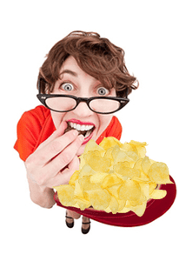

Sans glutamate
Le glutamate de sodium ( e621) est un exhausteur de gout : très présent dans les gâteaux apéritifs , bouillons , sauces ….. IL AUGMENTE LA PALABILITé (plaisir de manger) , mais surtout stimule l’appétit et stoppe la satiété .

Slide 10
Sans ogm
Ogm: organisme génétiquement modifié
utilisés en agriculture pour diverses raisons : résistance à la secheresse, autoprotection contre certains insectes , récoltes plus rapides , résistance a certains herbicides (glyphosate) rentabilité
risques: méconnaissance des effets des ogm sur l’organisme a longue échéance . Certaines études SUR LES RATS montrent une augmentation des cancers de 45 a 75% .

Slide 11











Sécurité et TRAÇABILITé
10 CONTRÔLES
MICROBIOLOGIQUES
CERTIFIÉS ISO 9001 ET 22000
CONTRÔLE
ABSENCE DE GLUTEN
CONFORMES AUX NORMES HACCP DE TRAÇABILITÉ
9 CONTRÔLES
PHYSICOCHIMIQUES
CONFORMES À LA NORME ANTIDOPAGE NF V94001
9 CONTRÔLES
ORGANOLEPTIQUES
FABRICATION
100 % FRANÇAISE
AUDITS ET CONTRÔLES
DES FOURNISSEURS
CONFORMES AUX
NORMES EUROPEENNES

Slide 12
Contrôles microbiologiques
Pourquoi ? : pour des raisons de santé publique : les aliments peuvent devenir toxiques sous l’action de certains microbes ; ces microbes peuvent être transportés par les operateurs lors des manipulations de matières premières ou par contact avec des outils de fabrication .
pour respecter la règlementation : divers règlements , lois , décrets , normes imposent certains suivis qualitatifs
Par qui ? : des organismes compétents et indépendantS ; dgccrf , dsv …….

Slide 13
CONTROLES PHYSICO-CHIMIQUES
POURQUOI ? : l’analyse physico-chimique des aliments permet de connaitre leur composition ; indispensable lorsque l’on parle d’équilibre alimentaire .
CETTE ANALYSE PERMET D’OBTENIR DES Résultats fiables sur les valeurs nutritionnelles (macro et micro nutriments) , les pesticides , les métaux lourds , les allergènes , les pesticides et les ogm .
PAR QUI ? : par des laboratoires indépendants dont les résultats sont valider obligatoirement par le comité français d’accréditation (cofrac)

Slide 14
Contrôles organoleptiques
Pourquoi ? : Ces contrôles consistent à évaluer une préparation culinaire sous ses différents aspects: aspect visuel , odeur , saveurs , texture , flaveur .
PAR QUI ? : un panel de consommateurs représentatif de la population cible .

Slide 15
Normes iso
Iso 9001 : gage de qualité .
elle fournit aux entreprises un cadre qui permet une gestion de leurs FABRICATIONS de façon à produire des produits qui répondent aux exigences de leurs clients . LES CLIENTS PARTICIPENT AUX AUDITS Qualités de l’entreprise .
ISO 22000 : gage de sécurité
cette norme est relative à la sécurité des denrées alimentaires , elle met l’accent sur les compétences du personnel et impose des résultats sur les bonnes pratiques d’hygiène ainsi qu’un système d’amélioration continue

Slide 16
Normes haccp
L’haccp est une méthode de maitrise de la sécurité des denrées alimentaires destinée aux professionnels de la restauration . Elle a été créer au début des années soixante par la nasa afin de garantir la sécurité alimentaire de ces astronautes . ELLE PERMET DE VISUALISER ET D’ANTICIPER LES RISQUES à tous les stades de la production , du transport , du stockage et de la distribution des aliments

Slide 17
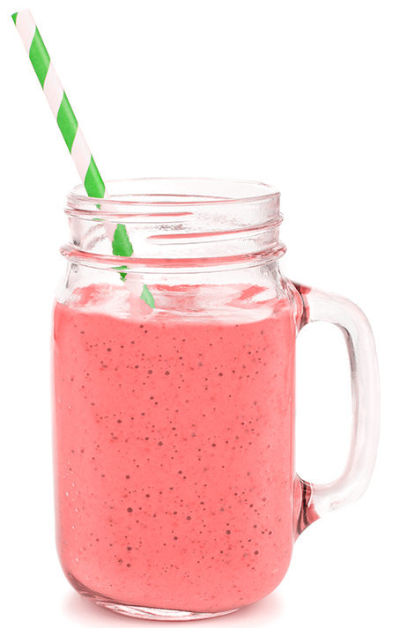


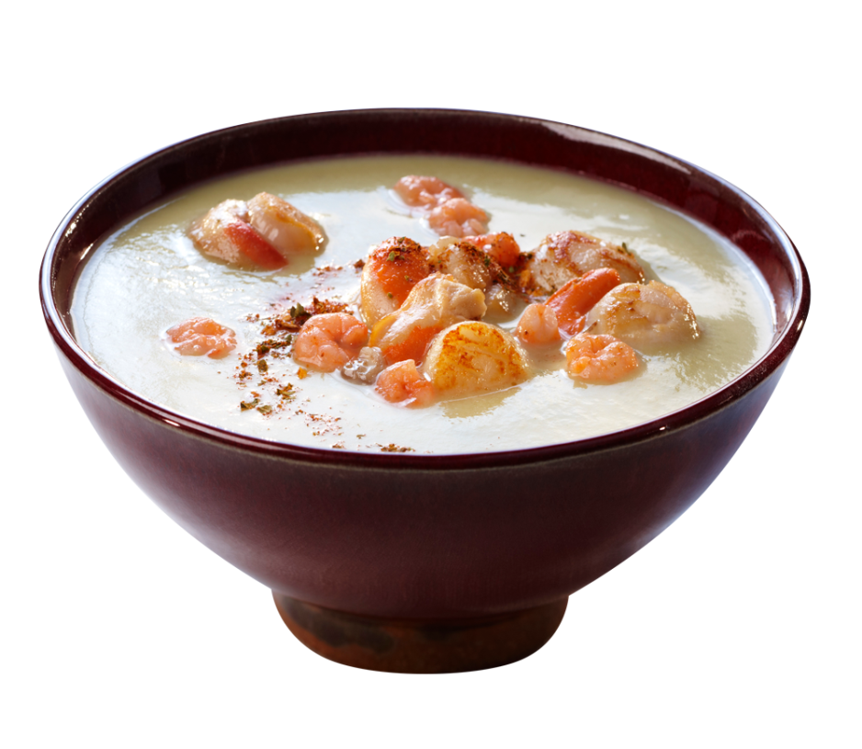

La good solution ?
LA FOOD COLLECTION !
Kcal
Apport calorique maîtrisé
Equilibre Glucides Protéines Lipides
Enrichi en Vitamines et Minéraux
HD
Système Haute Digestibilité
FIBRES
Source de Fibres
O 3
Source d’Omega 3
Juste ce qu’il faut de sucre et de sel !

Slide 18

Complexe haute digestibilite
Il s’agit d’un ensemble d’enzymes digestives , qui facilitent la digestion du lactose (enzyme lactase absente chez certaines personnes ) , des protéines et des glucides complexes
Brevet mondial

Slide 19
Energy diet et le lait
Ne pas confondre :
_ intolérances au lactose : due à l’absence d’une enzyme digestive (lactase)
le système hd contient cette enzyme et permet de diminuer les troubles digestifs , on peut aussi utiliser des boissons végétales pour remplacer le lait de vache /EAU .
_hypersensibilité aux protéines de lait de vache :
produits beautysané compatible : soupes , omelette , fruits des bois , muffins ,parmentier végétal . NE CONTIENNENT PAS DE PROTEINES DE LAIT EN TANT QU’ingrédient mais présentes à l’état de traces . Réhydratez avec des boissons végétales /EAU .
_ allergie aux protéines de lait de vache (plv) : implique une réaction immunitaire . GAMME INCOMPATIBLE CAR Présence de protéines de lait à l’état de traces .
_éviction par gout ou par conviction : boissons végétales / eau

Slide 20

Merci de votre attention

